Slide 1
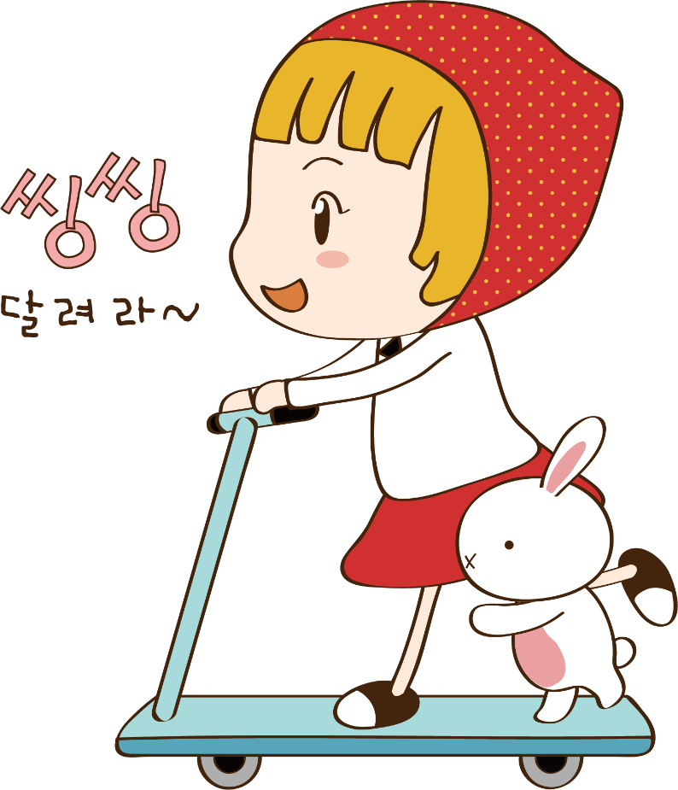
Cùng chia sẻ
Em đã từng đi đâu xa quê chưa? Hãy tưởng tượng nếu một ngày em phải xa quê trong một thời gian dài, những hình ảnh, kỉ niệm nào khiến em nhớ nhất. Tại sao?

Slide 2

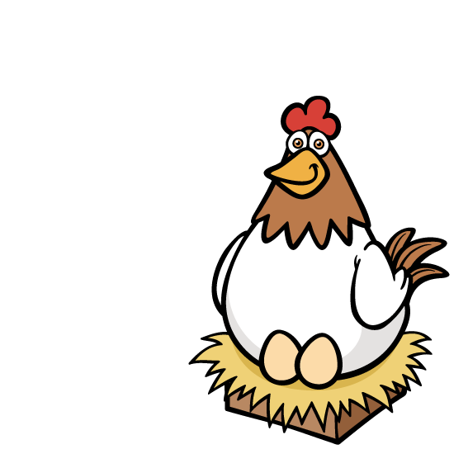
Tiếng gà trưa
- Xuân Quỳnh -
Giáo viên: Dương Hồng Hân

Slide 3


I. Tìm hiểu chung

Slide 4

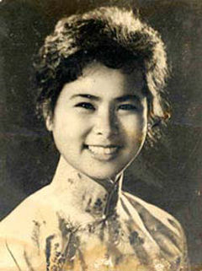

Dựa vào phần chú thích và những tìm hiểu của em, hãy nêu tóm tắt vài điều về tác giả Xuân Quỳnh
1. Tác giả
Xuân Quỳnh (1942 – 1988)
Quê: La Khê, Hà Đông, Hà Tây
Là nhà thơ nữ xuất sắc của nền thơ ca hiện đại.
Phong cách thơ: trẻ trung, sôi nổi, đôn hậu, giàu nữ tính.

Slide 5
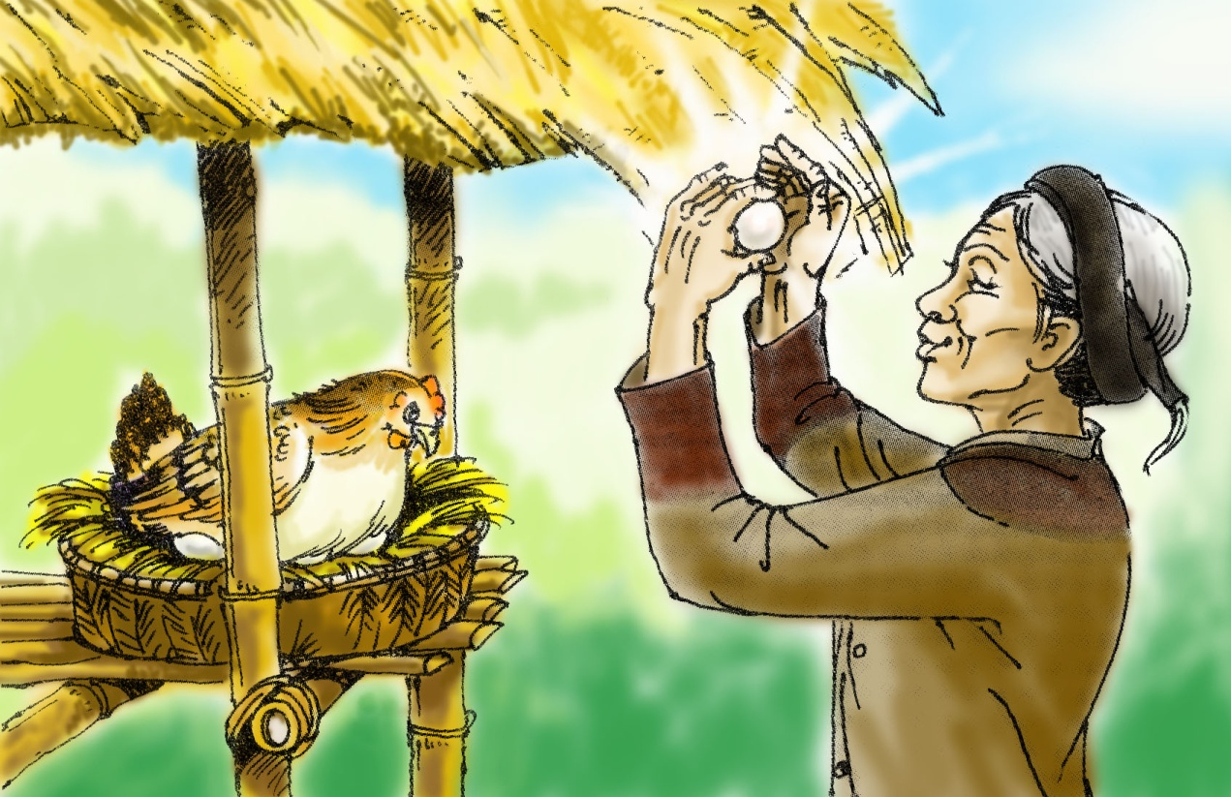
Nêu xuất xứ và HCST của văn bản
2. Tác phẩm
Đọc văn bản tiếng gà trưa và chỉ ra thể thơ của văn bản
a. Đọc
b. Thể thơ: Tự do
c. Xuất xứ: Trích trong tập “Hoa dọc chiến hào”
d. HCST: Viết trong thời kì đầu của cuộc kháng chiến chống Mỹ cứu nước
e. Đề tài: Bình dị, quen thuộc

Slide 6

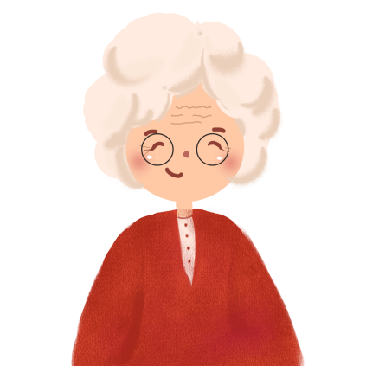

Tìm đoạn thơ tương ứng với các nội dung sau, gạch chân dưới những từ ngữ gợi cho em nhiều liên tưởng nhất
Hình ảnh những con gà mái mơ, mái vàng đẹp đẽ
………………………………………………
Hình ảnh người bà gần gũi, yêu thương
………………………………………………
Hình ảnh về món quà và giấc mơ tuổi thơ
………………………………………………
Tình yêu Tổ quốc
…………………………
…………………………
……………
➔ Mạch cảm xúc của bài

Slide 7
Từ mạch cảm xúc, em hãy nêu bố cục của bài thơ.
Khổ 1: Tiếng gà trưa thức dậy tình cảm làng quê
f. Bố cục
5 khổ tiếp: Tiếng gà trưa gợi nhớ kỉ niệm tuổi thơ
2 khổ cuối: Tâm niệm của người chiến sĩ trên đường ra trận

Slide 8
II. Đọc hiểu văn bản

Slide 9


1. Tiếng gà trưa làm thức dậy tình cảm làng quê
- Tiếng gà trưa vọng vào tâm trí người chiến sĩ vào thời điểm nào?
- Theo em, biện pháp nghệ thuật nào được sử dụng trong khổ thơ này và tác dụng của nó?
- Tại sao trong vô vàn âm thanh, người chiến sĩ lại chỉ ám ảnh với âm thanh của tiếng gà trưa?
Thảo luận nhóm

Slide 10

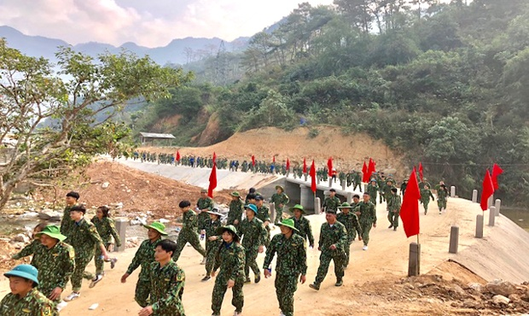
Trên đường hành quân xa
Trên đường hành quân xa
Dừng chân bên xóm nhỏ
Tiếng gà ai nhảy ổ:
“Cục... cục tác cục ta”
Nghe xao động nắng trưa
Nghe bàn chân đỡ mỏi
Nghe gọi về tuổi thơ
Thời điểm cụ thể.
Đi qua xóm nhỏ
Buổi trưa nắng

Slide 11
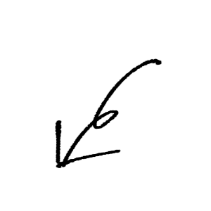
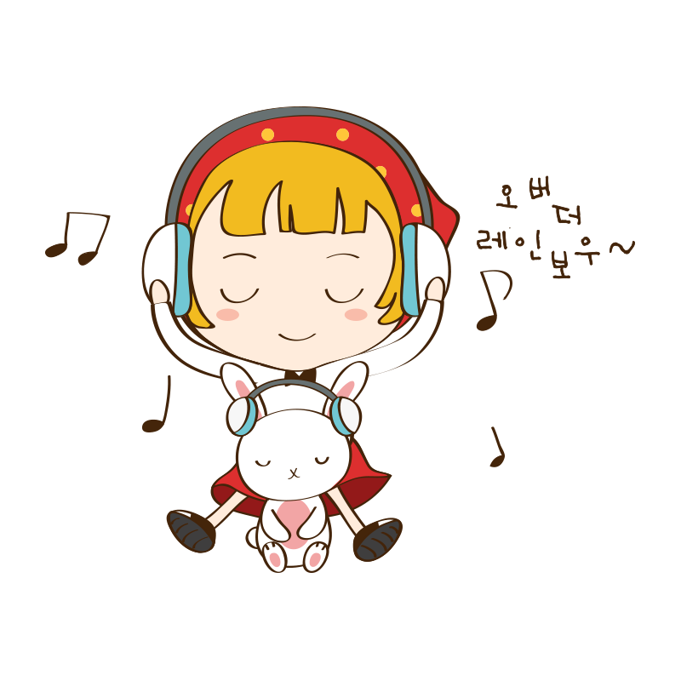
Hình ảnh ngôn ngữ chân thực, giản dị
Nghe xao động nắng trưa
Nghe bàn chân đỡ mỏi
Nghe gọi về tuổi thơ
Tiếng gà trưa được cảm nhận = thính giác qua điệp từ “nghe” + tâm tưởng, hồi ức, cảm xúc của tâm hồn

Slide 12
Âm thanh của làng quê → Bình dị, thân thuộc
Tiếng gà ai nhảy ổ:
“Cục... cục tác cục ta”
Phá tan cái tĩnh lặng buổi trưa của làng quê → Mang lại niềm vui cho con người chốn thôn quê.
Gợi kỉ niệm ấu thơ.

Slide 13

Tiếng gà trưa đem lại những cảm giác vừa bồi hồi, xúc động, vừa hạnh phúc. Đó chính là tình làng quê thắm
thiết, sâu nặng.

Slide 14


LUYỆN TẬP

Slide 15

Đoán đúng – Trúng quà
GV chia lớp thành 2 đội.
Ngay sau khi GV đọc xong câu hỏi, đội nào có tín hiệu trả lời trước thì sẽ được quyền trả lời
Trả lời đúng được 2 điểm, sai được 0 điểm.
Hết câu hỏi, đội nào có nhiều điểm nhất sẽ chiến thắng và nhận được 1 phần quà.

Slide 16

Câu 1: Nhân vật trữ tình trong bài thơ Tiếng gà trưa là ai?
A. Người lính trẻ
C. Người bà
B. Cậu bé nông thôn
D. Nhà thơ Xuân Quỳnh

Slide 17

Câu 2: Xuân Quỳnh cảm nhận tiếng gà trưa trong hoàn cảnh nào?
A. Khi nhà thơ còn nhỏ, nghe thấy tiếng gà nhảy ổ đẻ buổi trưa
B. Khi nhà thơ đi thực tế sáng tác ở một làng miền núi
C. Khi nhà thơ ở Hà Nội về thăm 1àng cũ
D. Khi nhà thơ trên đường hành quân, dừng chân bên xóm nhỏ

Slide 18
Câu 3: Nghe tiếng gà trưa, tác giả đã nghe thấy những gì?
A. Nghe bàn chân đỡ mỏi
B. Nghe xao động nắng trưa
C. Nghe gọi về tuổi thơ
D. Tất cả những đáp án trên

Slide 19
Câu 4: Trong khổ thơ thứ nhất, âm thanh tiếng gà mà người lính nghe thấy trên đường hành quân mang lại điều gì?
A. Làm cho thiên nhiên xung quanh người lính đẹp hơn
B. Tiếp thêm sức mạnh để người lính hành quân không mệt mỏi
C. Gợi những kỉ niệm ấu thơ
D. Tất cả những đáp án trên

Slide 20

Hướng dẫn tự học ở nhà
Soạn bài Tiếng gà trưa – tiết 2
….

Slide 21
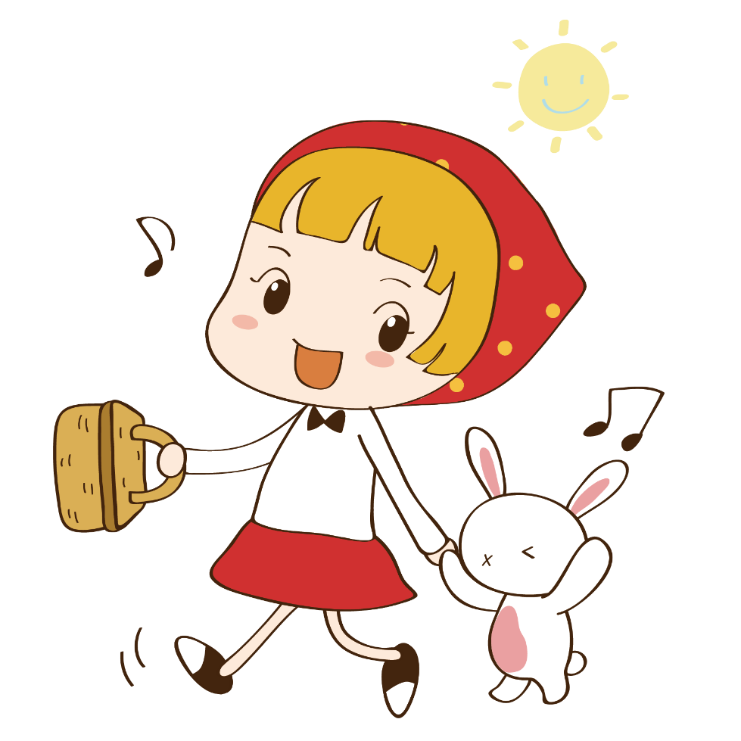
Tạm biệt các em!

Slide 22
Cả lớp cùng nghe bài “Quê tôi” – Thùy Chi và nêu cảm nhận

Slide 23
Tiếng gà trưa
(Tiết 2)

Slide 24

2. Tiếng gà trưa gợi nhớ những kỉ niệm tuổi thơ
Quan sát lại toàn bộ bài thơ và cho biết câu thơ “Tiếng gà trưa” được lặp lại bao nhiêu lần? Việc lặp lại như vậy có tác dụng gì?

Slide 25
TiẾNG GÀ TRƯA
Mong trời đừng sương muối
Để cuối năm bán gà
Cháu được quần áo mới
Ôi cái quần chéo go
Ống rộng dài quét đất
Cái áo cánh chúc bâu
Đi qua nghe sột soạt
Tiếng gà trưa
Mang bao nhiêu hạnh phúc
Đêm cháu về nằm mơ
Giấc ngủ hồng sắc trứng
Cháu chiến đấu hôm nay
Vì lòng yêu Tổ quốc
Vì xóm làng thân thuộc
Bà ơi, cũng vì bà
Vì tiếng gà cục tác
Ổ trứng hồng tuổi thơ
TIẾNG GÀ TRƯA
Trên đường hành quân xa
Dừng chân bên xóm nhỏ
Tiếng gà ai nhảy ổ:
“Cục... cục tác cục ta”
Nghe xao động nắng trưa
Nghe bàn chân đỡ mỏi
Nghe gọi về tuổi thơ
Tiếng gà trưa
Ổ rơm hồng những trứng
Này con gà mái mơ
Khắp mình hoa đốm trắng
Này con gà mái vàng
Lông óng như màu nắng
Tiếng gà trưa
Có tiếng bà vẫn mắng:
- Gà đẻ mà mày nhìn
Rồi sau này lang mặt!
Cháu về lấy gương soi
Lòng dại thơ lo lắng
Tiếng gà trưa
Tay bà khum soi trứng
Dành từng quả chắt chiu
Cho con gà mái ấp
Cứ hàng năm hàng năm
Khi gió mùa đông tới
Bà lo đàn gà toi

Slide 26
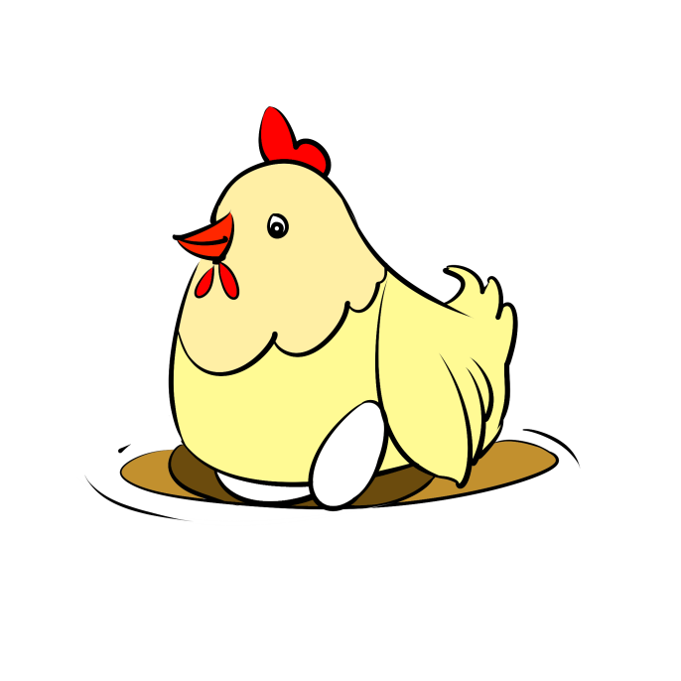
Câu thơ: “Tiếng gà trưa” lặp lại 4 lần
Kết nối các đoạn thơ
Tác dụng
Điểm nhịp cho từng cảm xúc

Slide 27
Phiếu bài tập
 | Nội dung | Nghệ thuật | Tình cảm
Lần 1
Lần 2
Lần 3
Lần 4

Slide 28


* Lần thứ nhất
Ổ trứng hồng
Tiếng gà trưa gợi
Gà mái mơ
Gà mái vàng
➔ Gợi tả màu sắc tươi sáng, hình ảnh đẹp, bình dị, thân thuộc

Slide 29
Kể xen tả
Điệp ngữ: Này
Nghệ thuật
Đảo ngữ: “Khắp mình hoa đốm trắng”
Tính từ chỉ màu sắc: hồng, đốm trắng, vàng óng
➔ Tạo bức tranh kí ức nhiều màu sắc hài hòa, tươi sáng, bình dị của làng quê

Slide 30
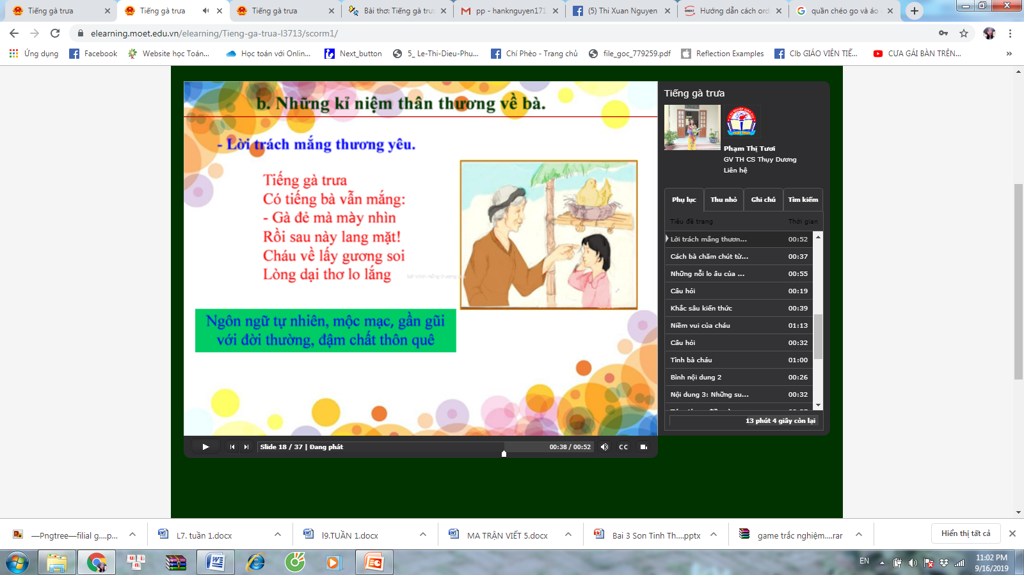
* Lần thứ hai
Tiếng mắng yêu của bà
Tiếng gà trưa gợi
→ Ngôn ngữ tự nhiên, mộc mạc, gần gũi với đời thường, đậm chất thôn quê.
➔ Tình yêu thương sâu sắc của bà với đứa cháu nhỏ

Slide 31
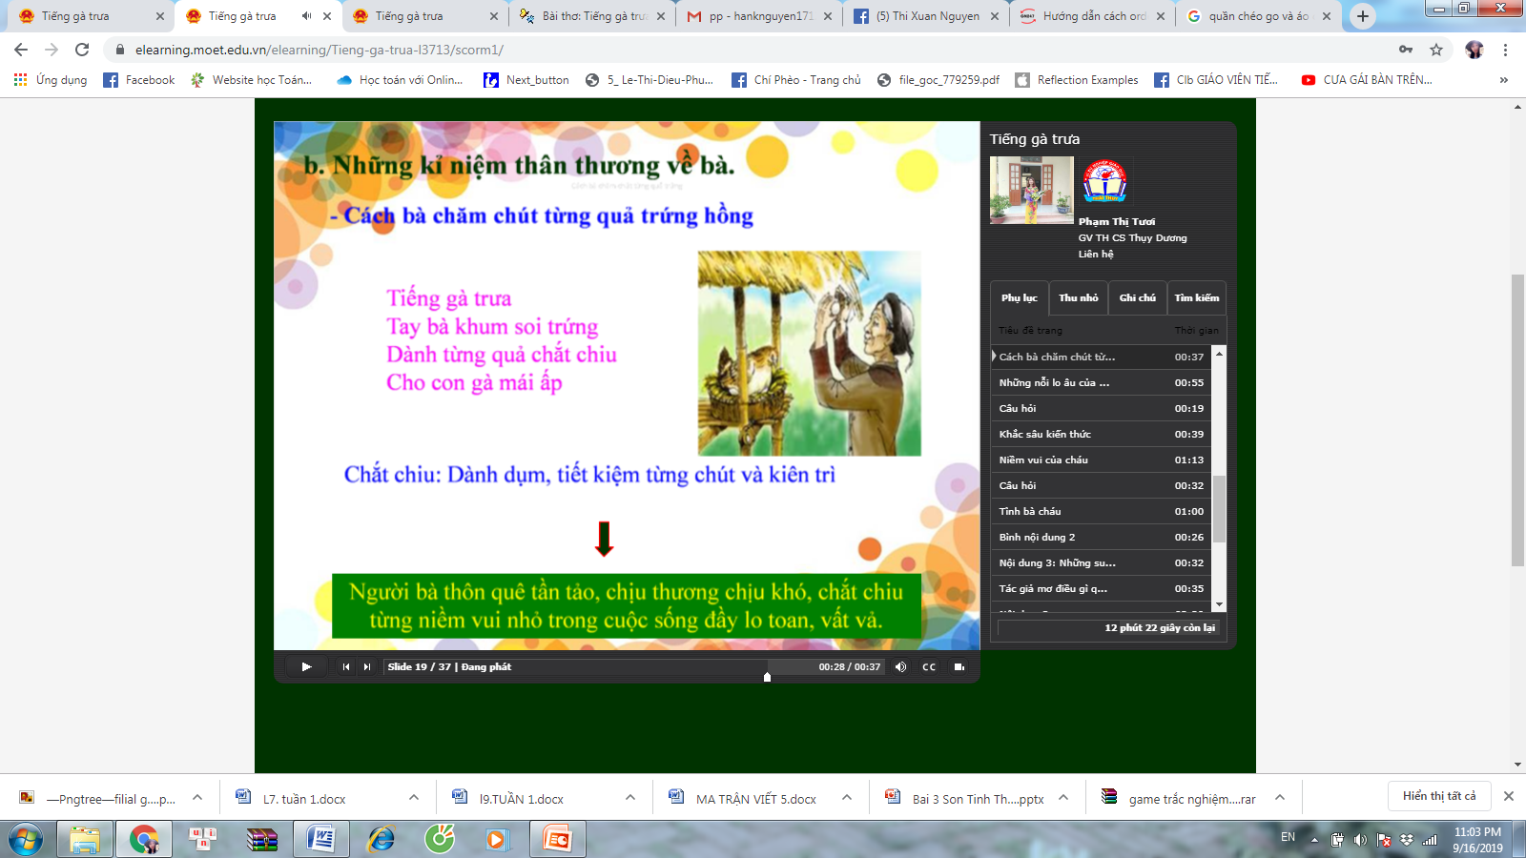
* Lần thứ ba
Cách bà chăm chút từng quả trứng hồng
Tiếng gà trưa gợi
- Động từ: “khum”, “soi” + Từ láy “chắt chiu”
➔ Người bà thôn quê tần tảo, chịu thương chịu khó, chắt chiu từng niềm vui nhỏ trong cuộc sống đầy lo toan, vất vả

Slide 32
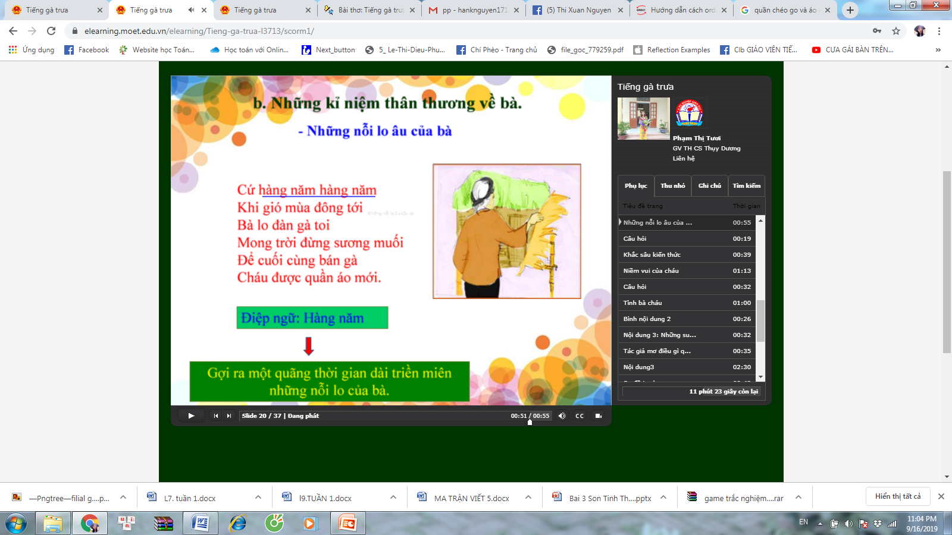
Nỗi lo âu
của bà
Tiếng gà trưa gợi
- Điệp ngữ: “hằng năm”
➔ Gợi ra một quãng thời gian dài, triền miên những nỗi lo âu của bà

Slide 33
Em có nhận xét gì về ngôn từ mà tác giả sử dụng trong đoạn thơ vừa tìm hiểu? Từ đó, em cảm nhận được gì về hình ảnh người bà?

Slide 34
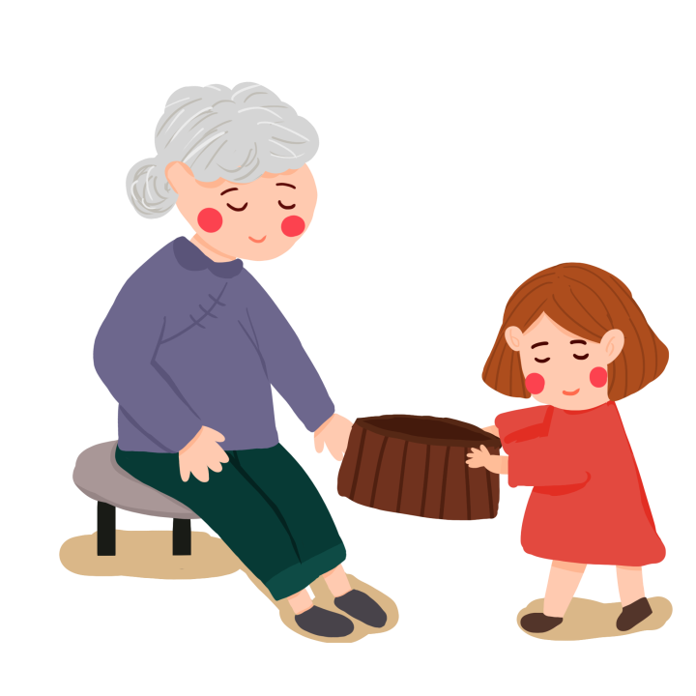

Lời trách mắng thương yêu
Cách bà chăm chút từng quả trứng
Kỉ niệm về bà
Những lỗi lo âu của bà

Slide 35
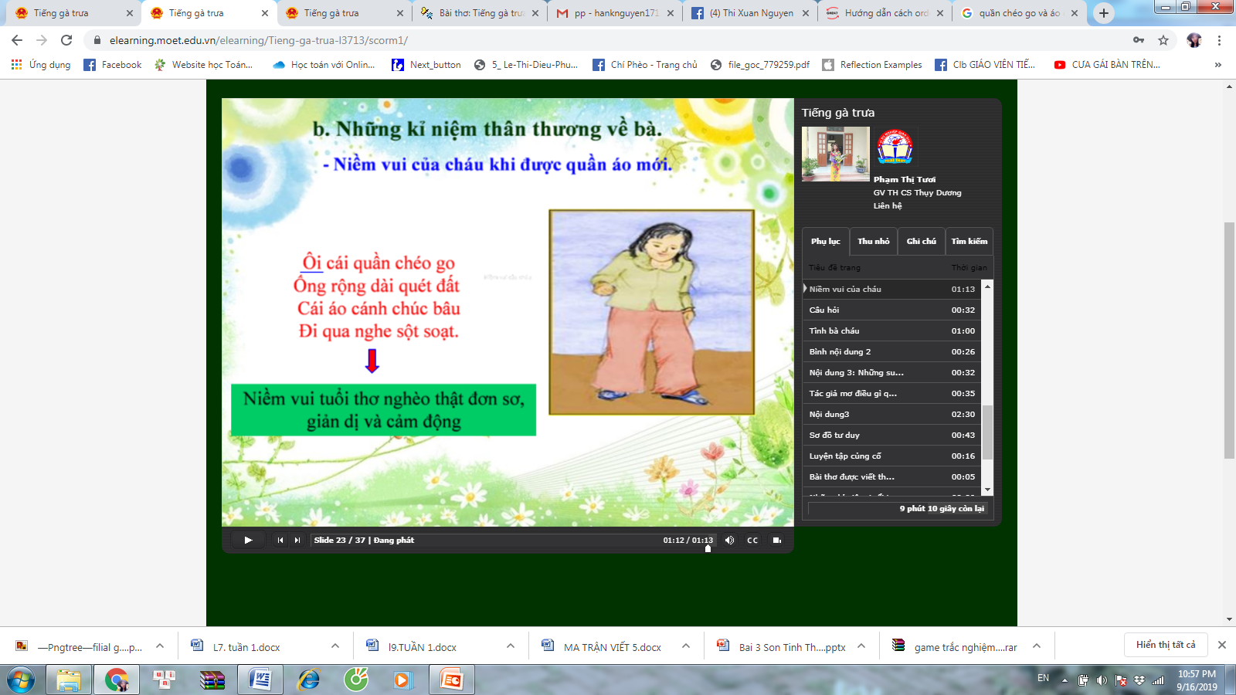
Ôi cái quần chéo go
Ống rộng dài quét đất
Cái áo cánh chúc bâu
Đi qua nghe sột soạt
→ Niềm vui của tuổi thơ nghèo thật đơn sơ, giản dị, cảm động

Slide 36
Em có cảm nhận gì về tình bà cháu thể hiện trong đoạn thơ?

Slide 37
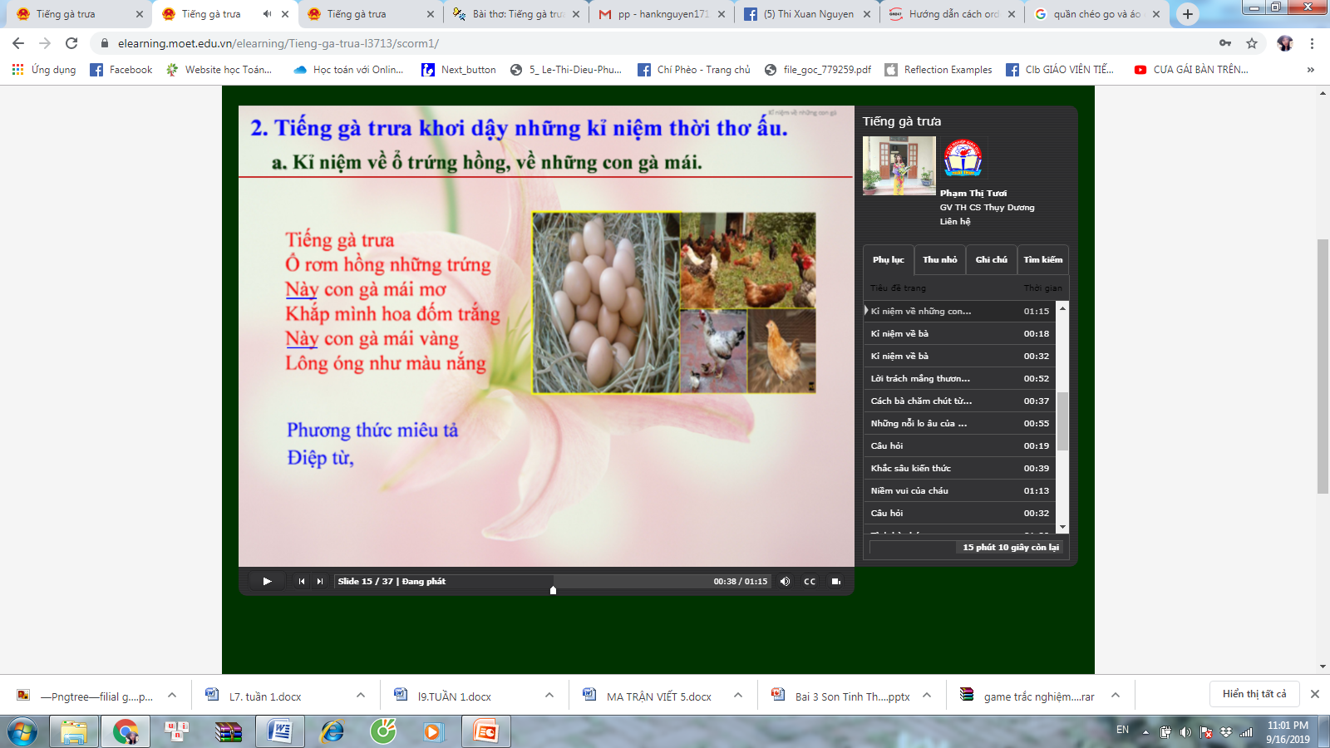
Tiếng gà trưa
Kỉ niệm tuổi thơ
Tình cảm bà cháu
Bà yêu thương, chăm chút cháu
Cháu kính trọng, biết ơn bà

Slide 38
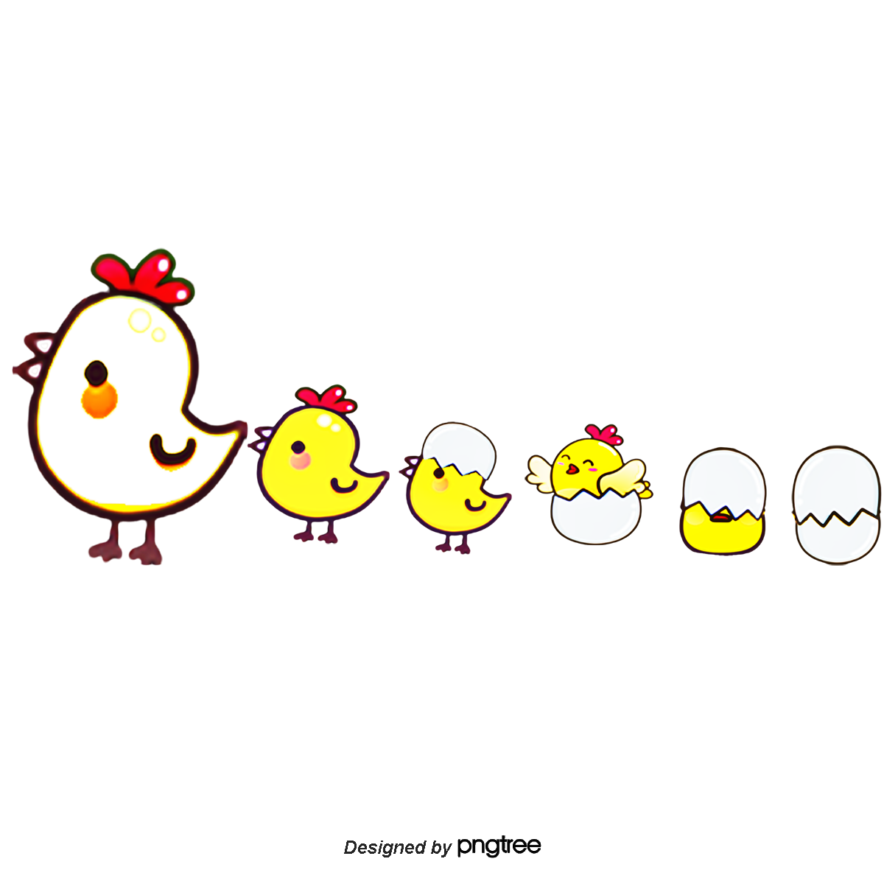
3. Những suy tư của tác giả
* Lần thứ tư
Tiếng gà trưa
Mang bao nhiêu hạnh phúc
Đêm cháu về nằm mơ
Giấc ngủ hồng sắc trứng

Slide 39

Tác giả đã mơ điều gì qua hình ảnh “giấc ngủ hồng sắc trứng”?
A. Mơ về bà ở nơi quê hương
B. Mơ về những điều tốt lành, những niềm vui và hạnh phúc
C. Mơ về những quả trứng hồng
D. Cả 3 đáp án trên

Slide 40
Trong khổ cuối của văn bản, tình cảm nhớ quê, nhớ bà, nhớ tuổi thơ đã được nâng lên thành tình cảm gì? Từ ngữ nào thể hiện điều đó?

Slide 41
Điệp từ “vì”
Cháu chiến đấu hôm nay
Vì lòng yêu Tổ quốc
Vì xóm làng thân thuộc
Bà ơi, cũng vì bà
Vì tiếng gà cục tác
Ổ trứng hồng tuổi thơ
Khẳng định niềm tin vào chân lí của cuộc chiến đấu: Tổ quốc – xóm làng – người bà – tiếng gà, ổ trứng
Tình cảm gia đình làm sâu sắc thêm tình yêu quê hương

Slide 42
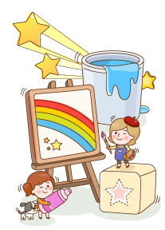
Vẽ sơ đồ tư duy về bài học

Slide 43
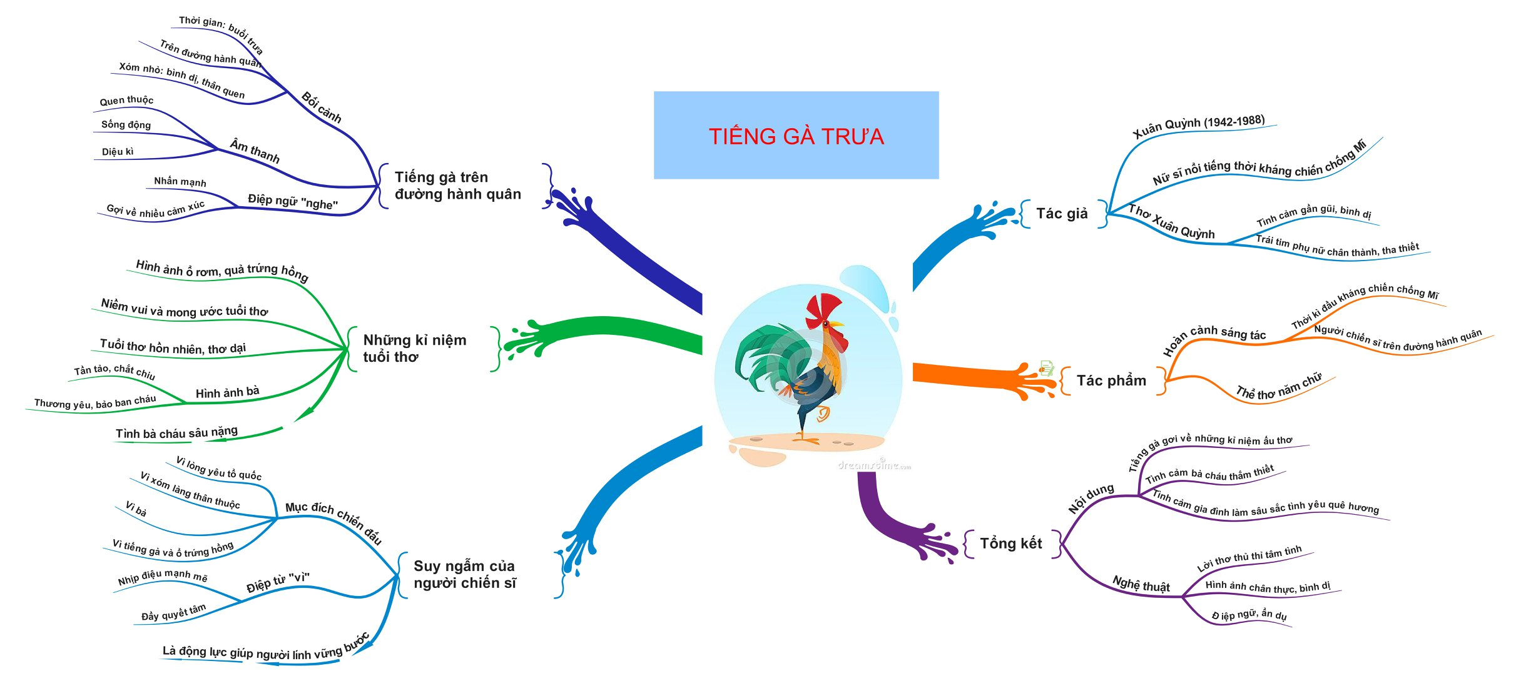

Slide 44
Hướng dẫn tự học ở nhà
Học thuộc lòng bài thơ Tiếng gà trưa
Tìm đọc bài thơ Nắng mới (Lưu Trọng Lư) và thực hiện yêu cầu: Bài thơ Nắng mới cũng được mở đầu bằng hình ảnh ánh nắng và tiensg gà trưa, cũng từ tiếng gà gợi nhớ tới quá khứ nhưng lại theo một mạch thơ khác hẳn do với mạch thơ trong bài Tiếng gà trưa. Em hãy chỉ ra điểm giống và khác nhau của hai bài thơ này.
Soạn bài Điệp ngữ

Slide 45
Tạm biệt các em

